Slide 1
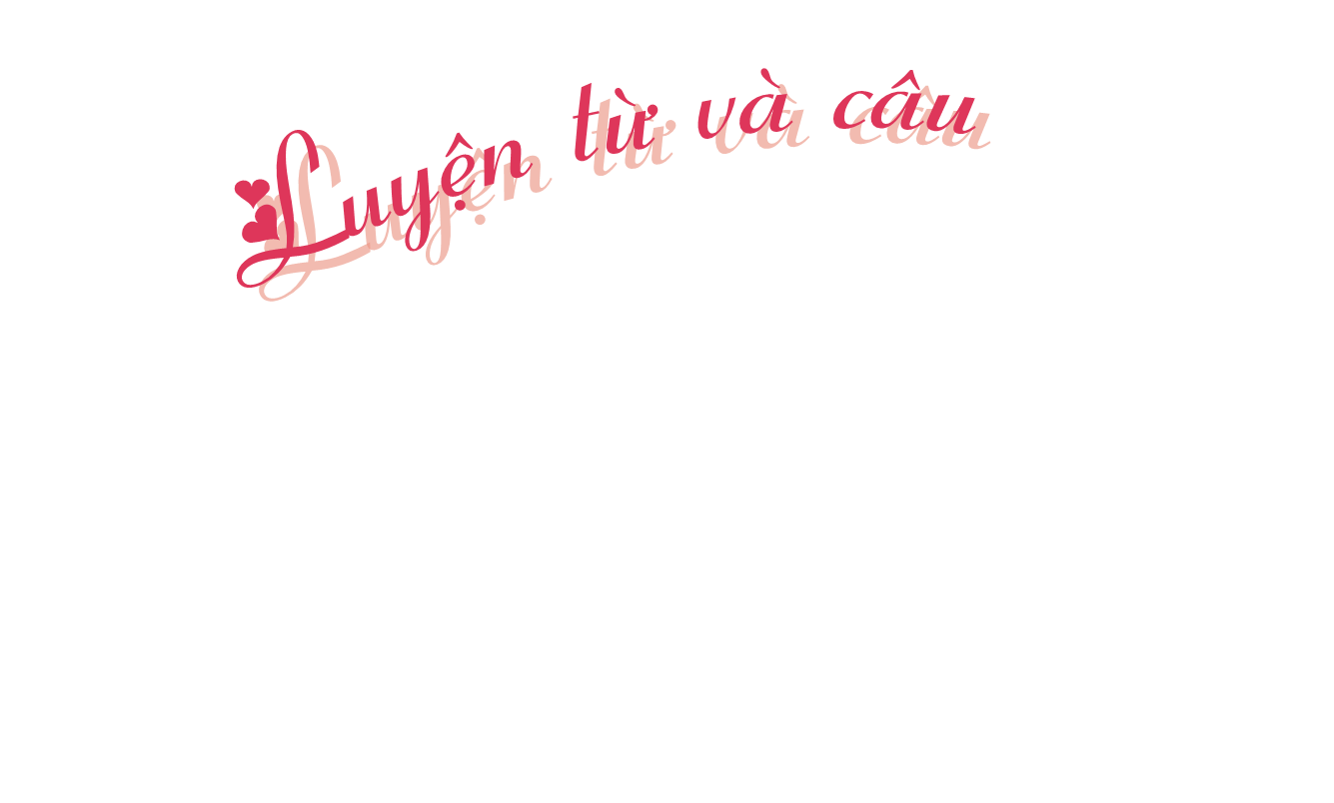

Slide 2
1. Đoạn văn dưới đây có mấy câu? Nhờ đâu em biết như vậy?
Anh em tôi ở cùng bà nội từ bé. Những đêm hè, bà thường trải chiếu ở giữa sân gạch. Bà ngồi đó xem chúng tôi chạy nhảy, nô đùa đủ trò. Ba biết nhiều câu chuyện cổ tích. Chúng tôi đã thuộc lòng những câu chuyện bà kể. Chẳng hiểu vì sao chúng tôi vẫn thấy hảo hức mỗi lần được nghe bà kể chuyện?

Slide 4
1. Đoạn văn dưới đây có mấy câu? Nhờ đâu em biết như vậy?
2
1
Anh em tôi ở cùng bà nội từ bé. Những đêm hè, bà thường trải chiếu ở giữa sân gạch. Bà ngồi đó xem chúng tôi chạy nhảy, nô đùa đủ trò. Ba biết nhiều câu chuyện cổ tích. Chúng tôi đã thuộc lòng những câu chuyện bà kể. Chẳng hiểu vì sao chúng tôi vẫn thấy hảo hức mỗi lần được nghe bà kể chuyện.
/
/
3
4
/
5
/
6
/
/

Slide 5
Đoạn văn có 6 câu.
Nhờ có các chữ cái đầu viết hoa và các dấu câu: dấu chấm, dấu chấm hỏi mà em nhận biết được dấu hiệu kết thúc câu.

Slide 6
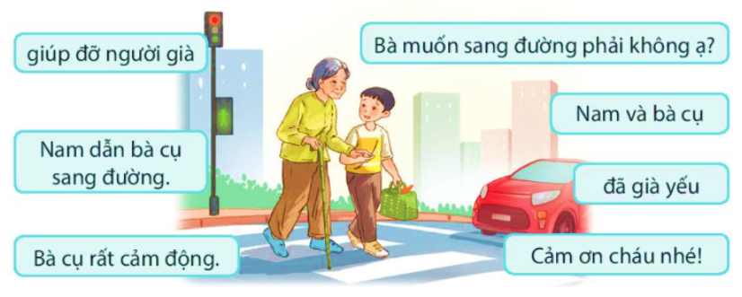
2. Xét các kết hợp từ dưới đây, cho biết trường hợp nào là câu, trường hợp nào chưa phải là câu. Vì sao?

Slide 7
Luật chơi: Hai đội chơi, mỗi đội sẽ cử ra 3 bạn. Khi có hiệu lệnh “bắt đầu” lần lượt từng bạn sẽ câu gắn vào nhóm thích hợp.

Slide 8
Câu
Không phải câu
Giúp đỡ người già
Nam dẫn bà cụ sang đường.
Bà muốn sang đường phải không ạ?
Bà cụ rất cảm động.
Nam và bà cụ
Cảm ơn cháu nhé!
Đã già yếu

Slide 9
3. Sắp xếp các từ ngữ dưới đây thành câu. Viết câu vào vở.
a. chữa bệnh/ ông/ cứu người/ để
b. khám bệnh/ miễn phí/ ông/ cho ai
c. phải tập thể dục/ cháu/ nhé/ thường xuyên
d. lắm/ ông ấy/ thương người

Slide 10
3.Hãy đặt câu cho cụm từ gạch chân.
a. Ông chữa bệnh để cứu người.
b. Ông khám bệnh miễn phí cho ai?
c. Cháu phải tập thể dục thường xuyên nhé!
d. Ông ấy thương người lắm!

Slide 11
GHI NHỚ
- Câu là một tập hợp từ, thường diễn đạt một ý trọn vẹn.
- Các từ trong câu được sắp xếp theo một trật tự hợp lí.
- Chữ cái đầu câu phải viết hoa. Cuối câu phải có dấu kết thúc câu.

Slide 12
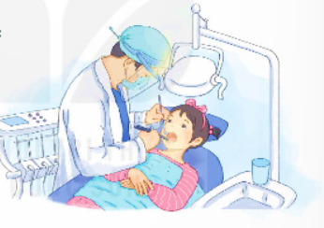
1. Dựa vào tranh để đặt câu:
a. Một câu kể.
b. Một câu hỏi.
c. Một câu khiến.
d. Một câu cảm

